Slide 1
Исследовательская работа: Почему вымирают деревни?
УПРАВЛЕНИЕ ОБРАЗОВАНИЯ АДМИНИСТРАЦИИ
ВЕРЕЩАГИНСКОГО МУНИЦИПАЛЬНОГО РАЙОНА
МУНИЦИПАЛЬНОЕ БЮДЖЕТНОЕ ОБЩЕОБРАЗОВАТЕЛЬНОЕУЧРЕЖДЕНИЕ
«СОКОЛОВСКАЯ ОСНОВНАЯ ОБЩЕОБРАЗОВАТЕЛЬНАЯ ШКОЛА»
Работу выполнила:
ученица 8 класса
Вихарева Алевтина
Руководитель:
Вихарева Ольга
Григорьевна
Соколово, 2019

Slide 2
Умирают деревни, умирают деревни! Исчезают навеки, хоть верь, хоть не верь. Где отыщется слово суровей и гневней, Чтобы выразить боль этих жутких потерь?! Эдуард Асадов

Slide 3
Цель работы: выяснить причины вымирания русских деревень и сел.
Задачи:
1.Изучить различные информационные источники.
2.Изучить историю возникновения Соколовской территории.
3.Изучить истории исчезнувших и исчезающих деревень.
4.Выделить причины вымирания деревень.
Методы:
Беседа.
Поиск информации в архивах Сепычевского поселения.
Изучение литературы краеведов нашего Соколовского края.

Slide 4
Объектом исследования являются исчезнувшие и исчезающие деревни.
Гипотеза исследования: я предполагаю, что деревни исчезли по причине уменьшения населения.

Slide 5
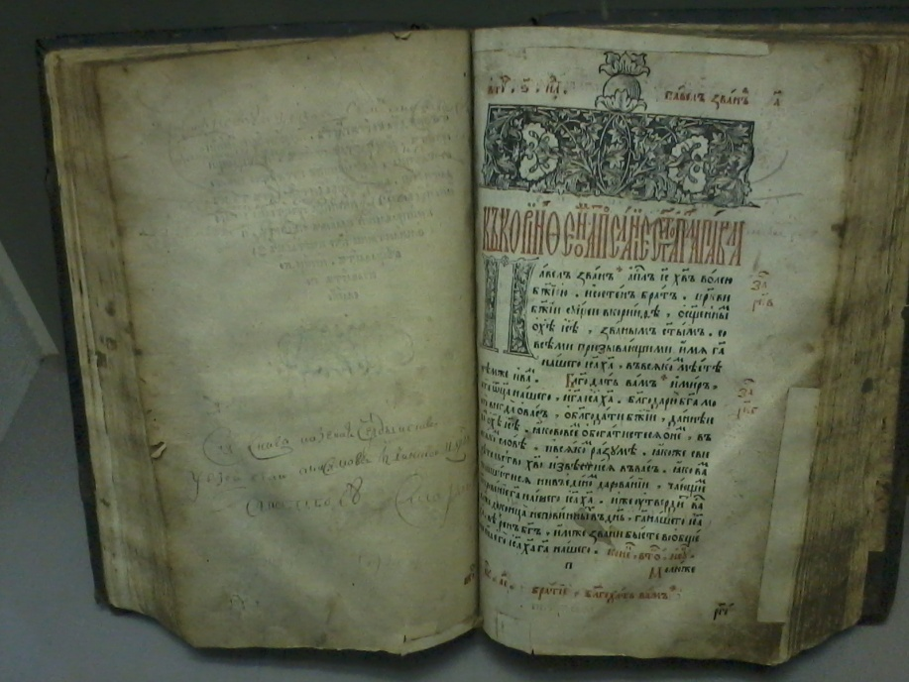
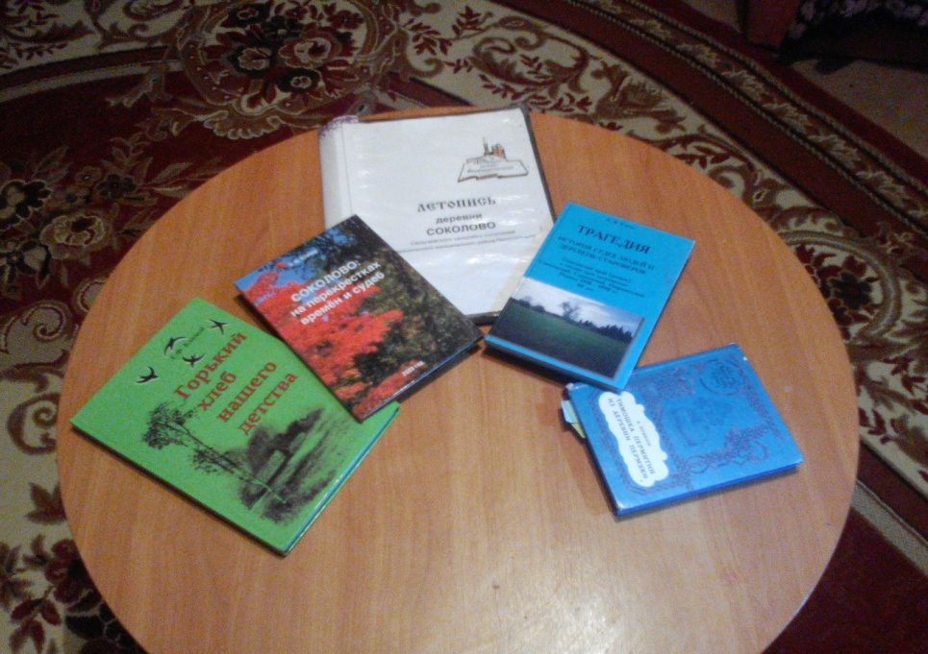
История появления Соколовского края
Появление в наших краях первых населенных пунктов связано с расколом русской православной Церкви в 1666г.
Жителей нашего края до сих пор называют кержаками – староверами.
3. В 1782 – 1926 г.г. Соколовский край насчитывал до 105 населенных пунктов.

Slide 6
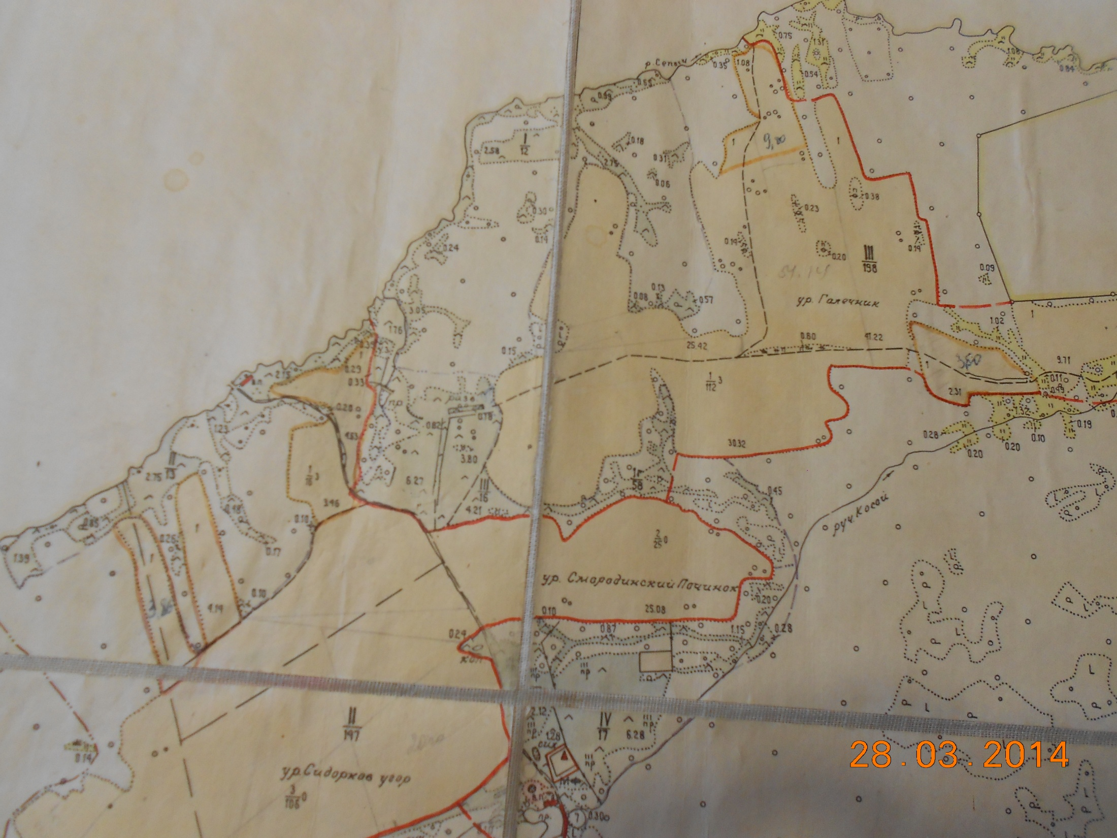
История исчезнувшей деревни Балуи

Slide 7
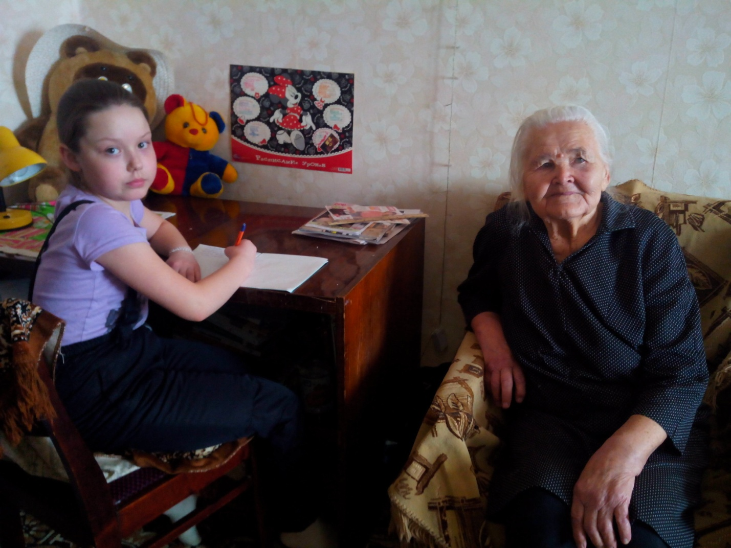
Причины исчезновения деревни Балуи
Наименование деревни | Кол-во дворов | Кол-во жителей | Год создания деревни по док-там | Год прекращения существования деревни | Производное название деревни
Балуи | 18 | 135 | 1833 | 1982 | От основателя, который любил баловать

Slide 8
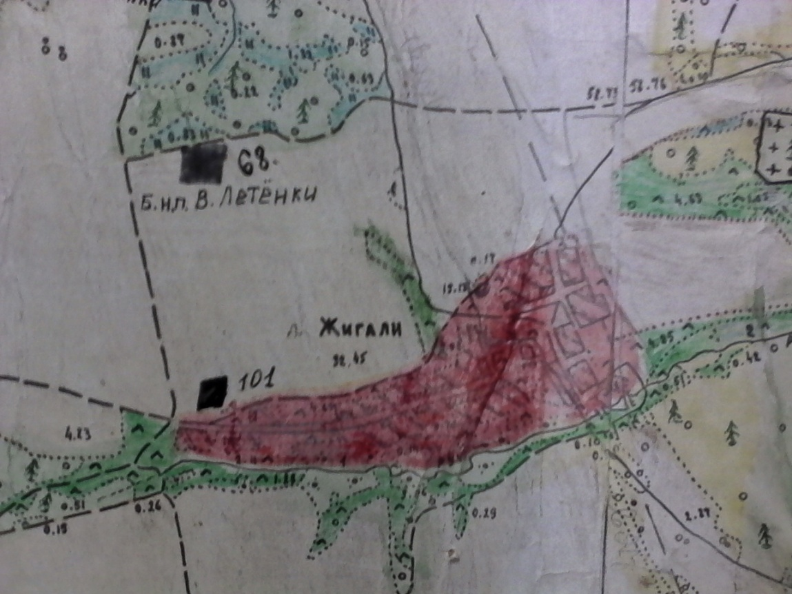
Карта деревни Жигали

Slide 9
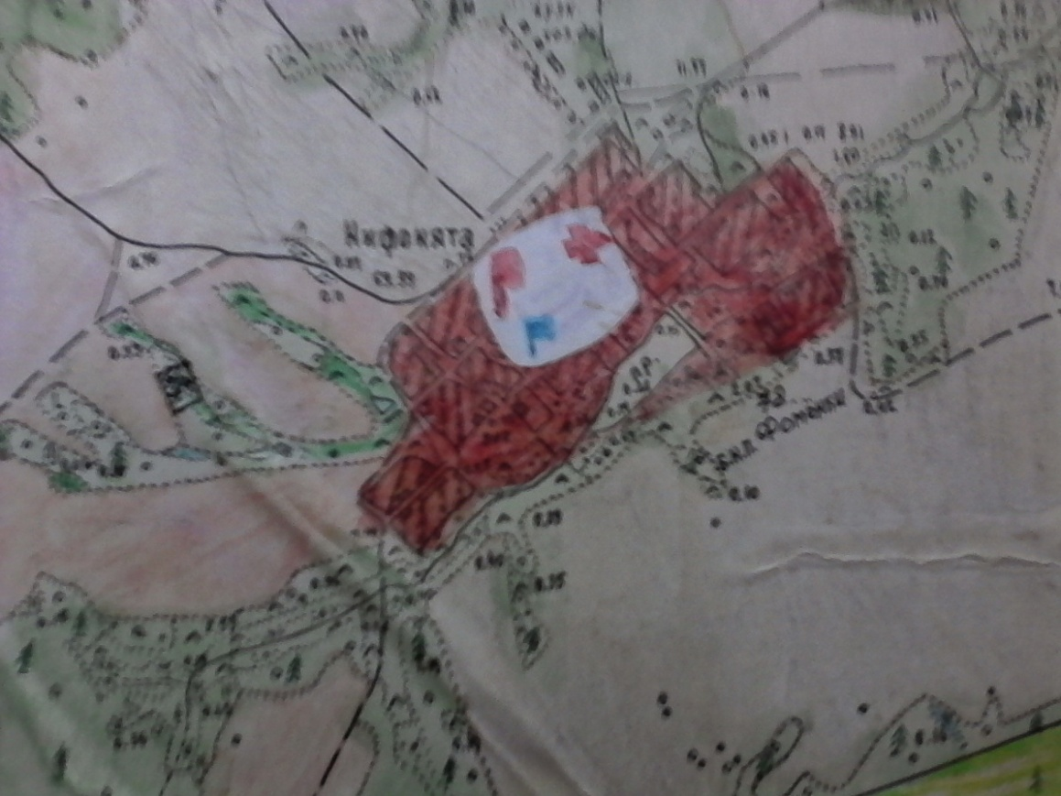
Карта деревни Нифонята

Slide 10
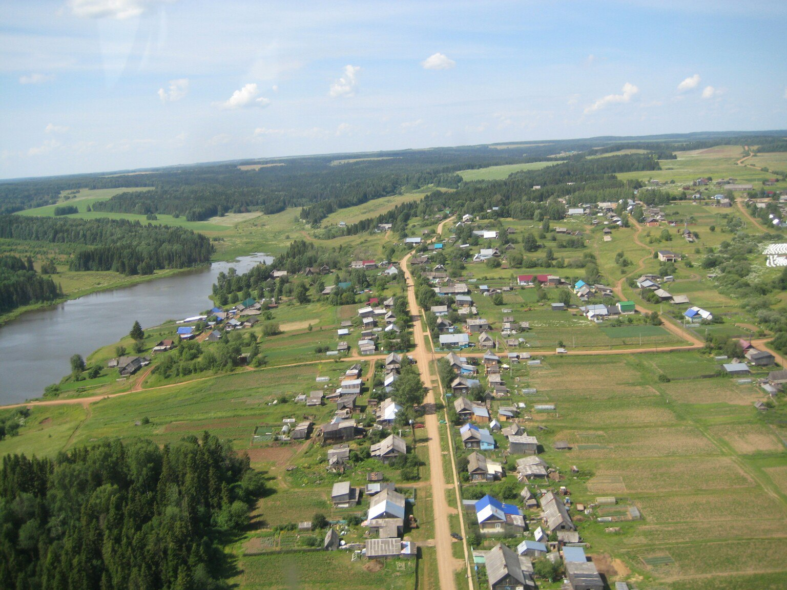
Деревня Соколово

Slide 11
Сравнительная таблица численности населения и хозяйств
 | Х | Н | Х | Н | Х | Н | Х | Н | Х | Н | Х | Н | Х | Н
 | 2002 |  | 2005 |  | 2008 |  | 2014 |  | 2017 |  | 2018 |  | 2019
Соколово | 144 | 756 | 184 | 722 | 180 | 696 | 182 | 695 | 178 | 679 | 177 | 674 | 177 | 660 по прописке 387 фактически
Жигали | 22 | 39 | 15 | 41 | 13 | 30 | 10 | 34 | 9 | 26 | 8 | 25 | 8 | 24 по прописке 18 фактически
Нифонята | 42 | 82 | 28 | 74 | 27 | 62 | 22 | 53 | 19 | 48 | 19 | 46 | 19 | 44 по прописке 36 фактически
Н – Численность населения
Х- Численность хозяйств

Slide 12
Проблема вымирания деревень
Урбанизация

Slide 13
Рождаемость в д. Соколово
 | 2015 | 2016 | 2017 | 2018
Соколово | 13 | 10 | 10 | 8

Slide 14
Улучшение качества жизни

Slide 15
Результаты опроса школьников

Slide 16
Заключение

